Slide 1

Министерство науки и высшего образования Российской Федерации
Федеральное государственное бюджетное образовательное учреждение высшего образования
«Московский государственный технический университет имени Н.Э. Баумана
(национальный исследовательский университет)»
(МГТУ им. Н.Э. Баумана)
Выпускная квалификационная работа бакалавра на тему:
«Метод анализа активности пользователей системы
автоматизированного проектирования с использованием
поиска последовательных шаблонов.»
Студент: Пронин Арсений Сергеевич
Группа: ИУ7-82Б
Руководитель: Никульшина Татьяна Александровна
2023 г.

Slide 2
Актуальность
Оптимизация пользовательского опыта
Улучшение процесса разработки
Выявление необычного или нежелательного поведения

Slide 3
Цель и задачи
Цель: разработать и программно реализовать метод анализа активности пользователей САПР с использованием поиска последовательных шаблонов.
Задачи:
рассмотреть существующие решения в области анализа активности пользователей, выбрать для них критерии оценки и сравнить;
формализовать задачу в виде IDEF0-диаграммы;
разработать метод анализа активности пользователей САПР с использованием поиска последовательных шаблонов;
разработать программное обеспечение, реализующее описанный метод;
исследовать характеристики разработанного метода.

Slide 4
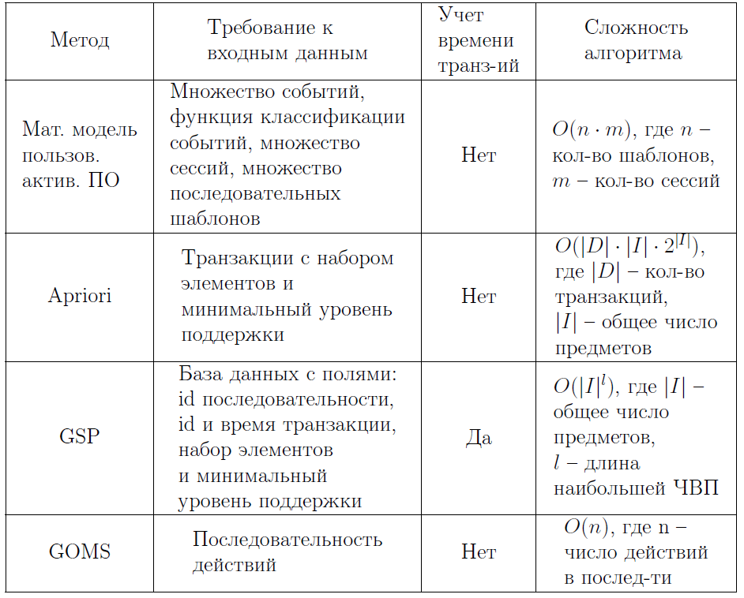
Сравнение рассмотренных методов

Slide 5
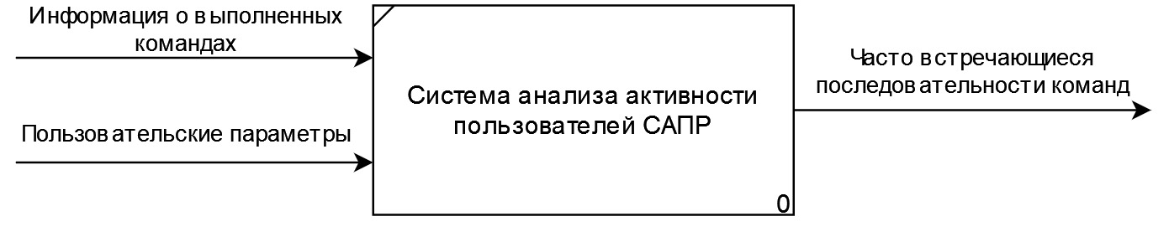
Формализованная постановка задачи
Ограничения на входные данные:
Данные о выполненных командах должны содержать информацию об их последовательности
Пользовательские параметры:
Минимальный уровень поддержки от 0 до 1
Минимальный и максимальный разрыв между командами от 0 до INT_MAX (2147483647)

Slide 6
Характеристики последовательностей
Уровень поддержки
Коэффициент зависимости

Slide 7
Уровень поддержки
Пусть есть сессия:
Сессия не поддерживает пос-ть <3, 2, 1>
При min_gap = 0, max_gap = 3 сессия поддерживает пос-ть <1, 2, 3>
При min_gap > 0 или max_gap < 3 сессия не поддерживает пос-ть <1, 2, 3>

Slide 8
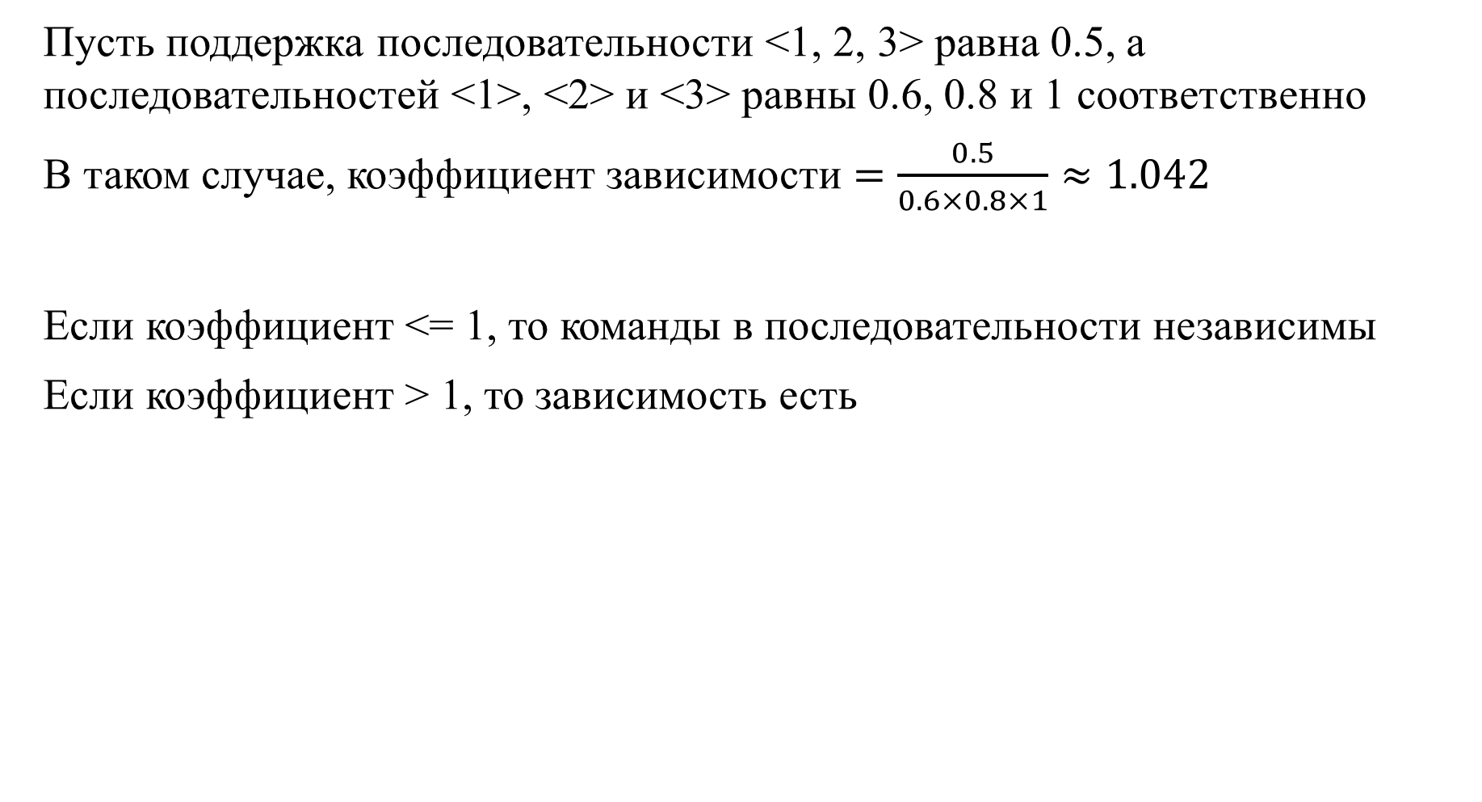
Коэффициент зависимости
Пусть поддержка последовательности <1, 2, 3> равна 0.5, а последовательностей <1>, <2> и <3> равны 0.6, 0.8 и 1 соответственно
В таком случае, коэффициент зависимости $=\frac{0.5}{0.6×0.8×1}≈1.042$
Если коэффициент <= 1, то команды в последовательности независимы
Если коэффициент > 1, то зависимость есть

Slide 9
Ключевые этапы алгоритма
Разработанный метод состоит из двух основных этапов:
Генерация кандидатов.
Подсчет поддержки кандидатов.

Slide 10
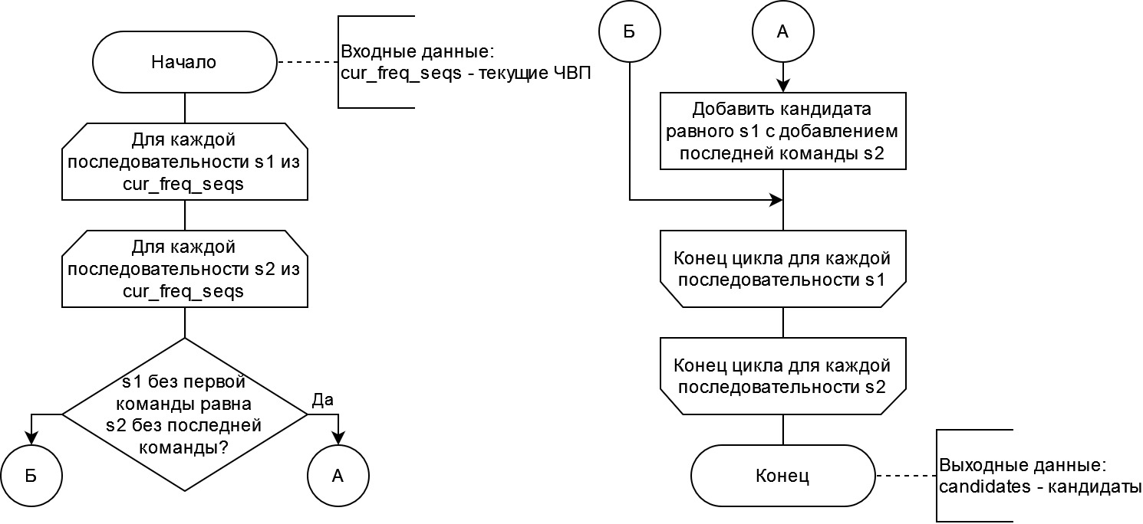
Генерация кандидатов

Slide 11
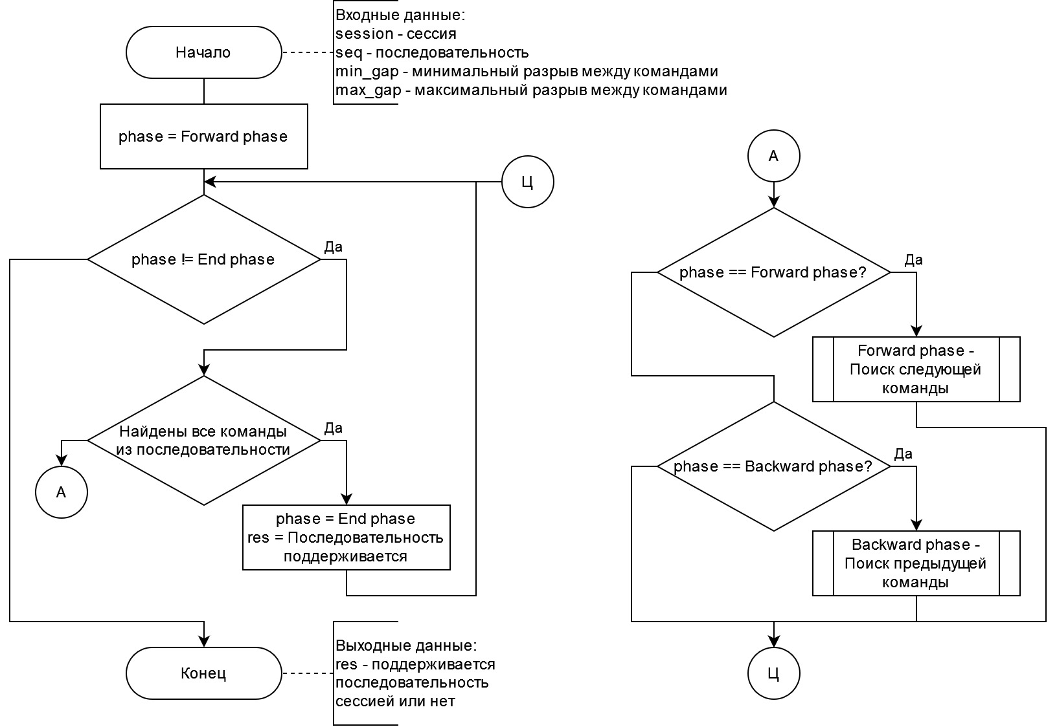
Проверка поддержки кандидата сессией

Slide 12
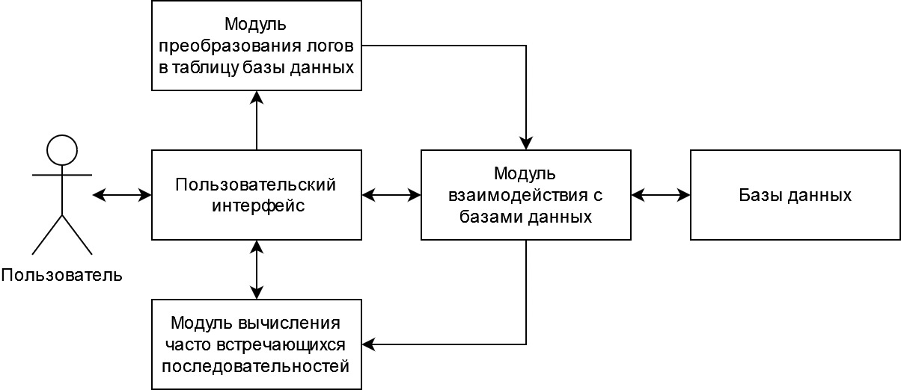
Структура программного обеспечения

Slide 13
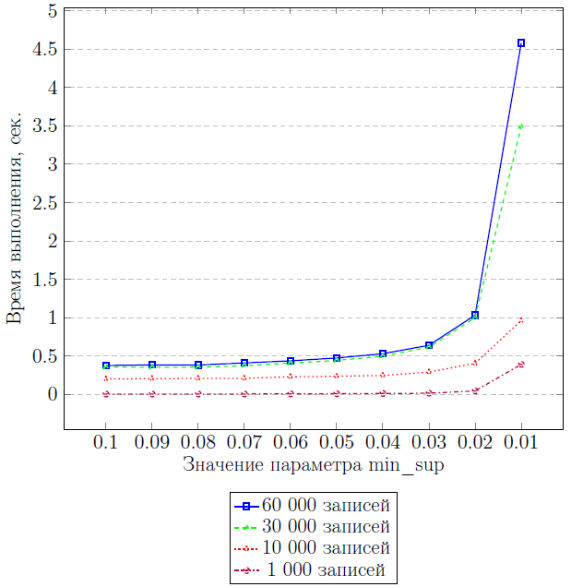
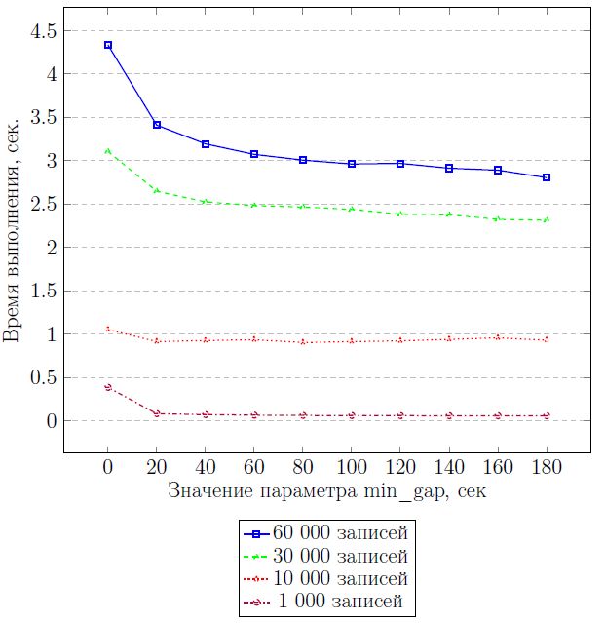
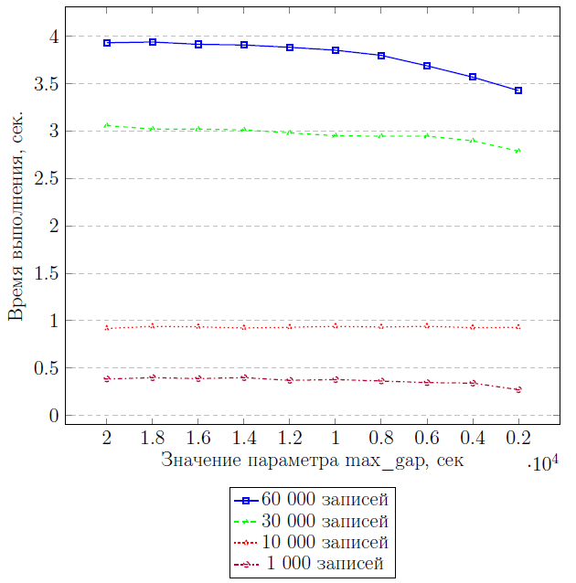
Сравнительный анализ времени выполнения метода в зависимости от параметров

Slide 14
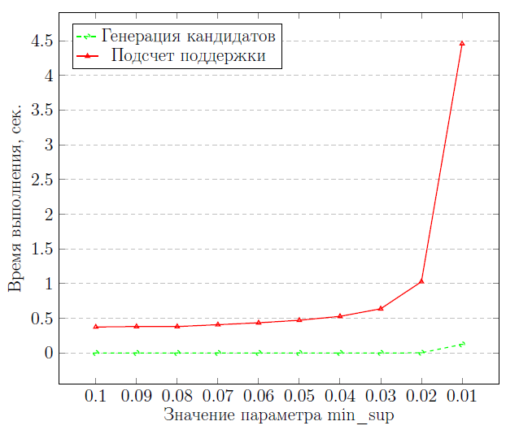
Сравнительный анализ времени выполнения этапов метода

Slide 15
Заключение
По итогу проделанной работы была достигнута цель - разработан и программно реализован метод анализа активности пользователей САПР с использованием поиска последовательных шаблонов.
Также были решены все поставленные задачи, а именно:
рассмотрены существующие решения в области анализа активности пользователей, выбраны для них критерии оценки и проведено сравнение;
формализована задача в виде IDEF0-диаграммы;
разработан метод анализа активности пользователей САПР с использованием поиска последовательных шаблонов;
разработано программное обеспечение, реализующее описанный метод;
исследованы характеристики разработанного метода.

Slide 16
Перспективы дальнейшего развития
Возможность предсказания следующей команды
Подсчет процента содержания найденных последовательностей в сессиях или других характеристик для получения дополнительной информации
Оценка времени, необходимого для выполнения последовательности

